Slide 1
Android sensorit / Pallopeli
Jokio Juuso
Kauppinen Olli
Kautto Sampsa

Slide 2
Yleistä
Sovellus joka käyttää Android-laitteen sensoria
Päädyimme käyttämään accelometer sensoria
Palloa ohjataan kallistelemalla mobiililaitetta
Pallo, seinät ja maalin paikka arvotaan jokaisella kierroksella
Itse tehty pelimoottori

Slide 3
Tekniset tiedot
Fullscreen ap
Itse peli omassa threadissa
Piirtoalustana canvas
Seinien piirto DrawLinella
Pallo ja maali png tiedostona
Tuotu canvasiin Bitmap Factorylla

Slide 4
Haasteita
Contextin käsittely uudessa threadissa
Automaattisen kiertämisen esto
X ja Y akselit
Pallon kimpoilu

Slide 5
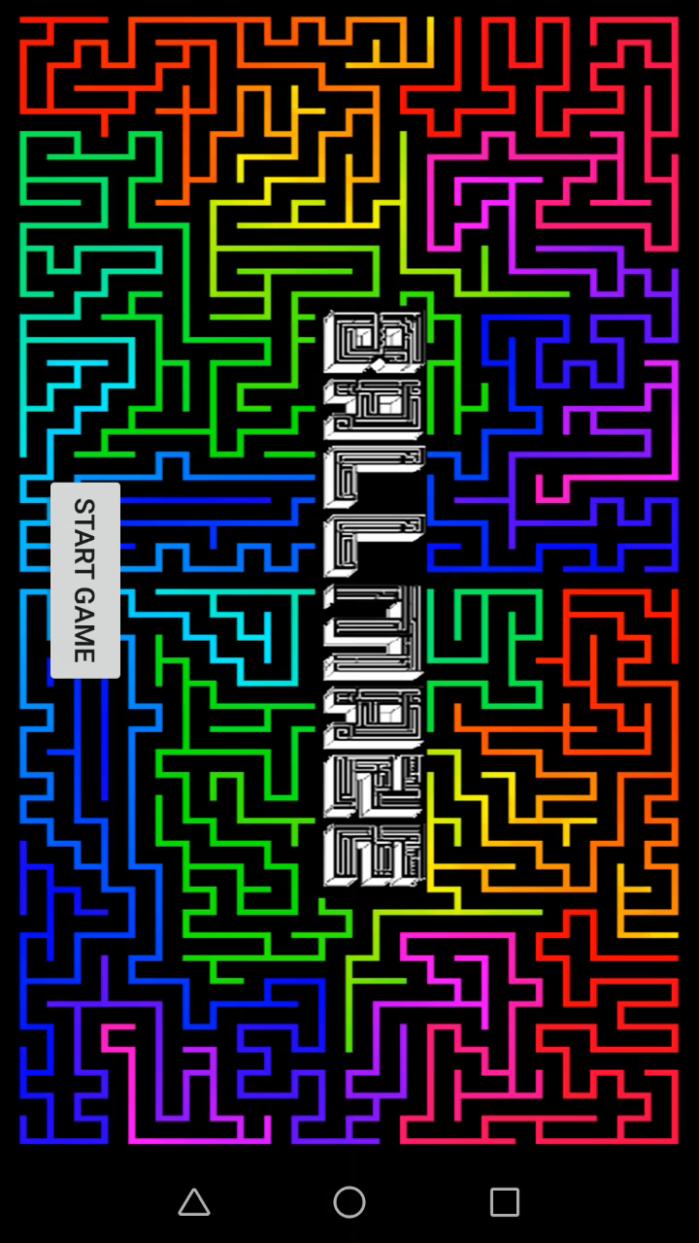
DEMO

